Slide 2
Exhibición de la Herramienta de generación de certificaciones del estado del tiempo y clima
Paola Andrea Álvarez Betancourt
Contrato 196 de 2024
Grupo Gestión de Datos y Red Meteorológica
(GGD)
Subdirección de Meteorología
IDEAM

Slide 3

Actualidad de las certificaciones
En el año 2023 se generaron 803 certificaciones de TyC por parte del equipo de GGD.
Las solicitudes se hacen al correo electrónico: contacto@ideam.gov.co.
También, al formulario en la web: http://sgdorfeo.ideam.gov.co/orfeo6.1/formularioWeb/

Slide 4
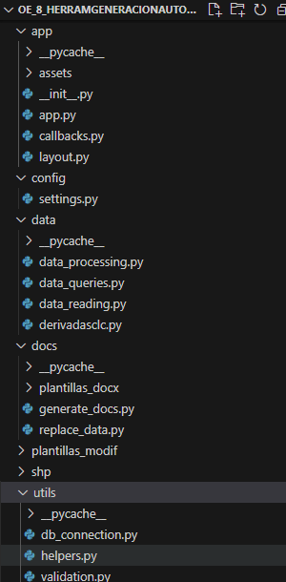
Demostración de la herramienta y prospectiva
Se necesita que quede acorde a los lineamientos de gobierno digital de MinTic. La guía https://gobiernodigital.mintic.gov.co/692/articles-161266_Anexo_2_1_Resolucion_2893_2020.pdf y el Kit: https://xd.adobe.com/view/b9978cde-a7dc-4a4e-909e-ac52a2169ba0-ecc4/screen/7000227e-aa4c-4768-9120-e2cd3d2c612b/?fullscreen
Funcionalidad del módulo geográfico de la herramienta mejorada.
Cálculo de límites rígidos o flexibles por variable.
Conexión con bd SQL para almacenar información de usuarios.
Conteo de certificaciones y almacenamiento de las mismas.

Slide 5
¡Muchas gracias!

